Slide 1
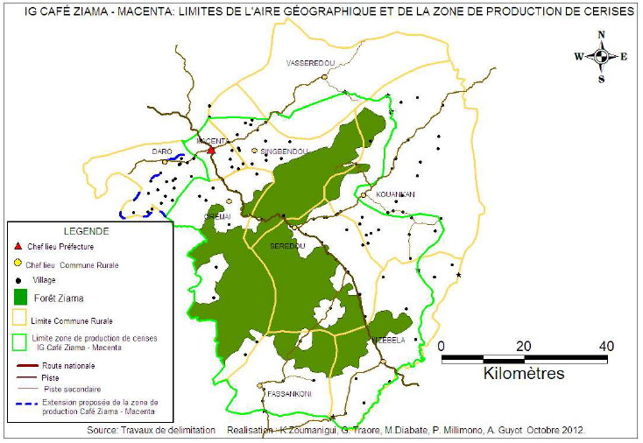
WOKO
DIANI

